Slide 1
Веб-сервер. HTTP. GET, POST.

Slide 2
1.
Веб-сервер
Что это и зачем

Slide 3
В двух словах
Сервер, принимающий HTTP-запросы от клиентов, обычно веб-браузеров, и выдающий им HTTP-ответы, как правило, вместе с HTML-страницей, изображением, файлом, медиа-потоком или другими данными.

Slide 4
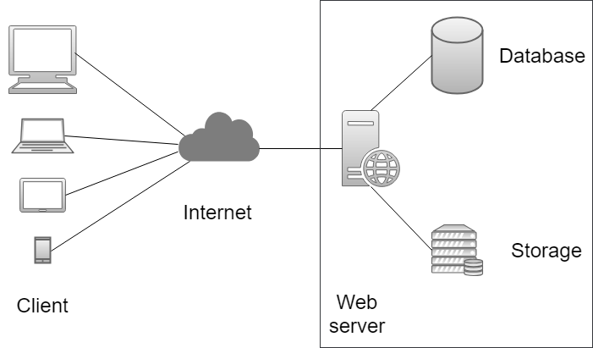
Моделька

Slide 5
Дополнительные функции
Автоматизация работы веб-страниц;
Ведение журнала обращений пользователей к ресурсам;
Аутентификация и авторизация пользователей;
Поддержка динамически генерируемых страниц;
Поддержка HTTPS для защищённых соединений с клиентами.
Почтовый сервер

Slide 6
2.
HTTP
А это что

Slide 7
Тоже в двух словах
Протокол прикладного уровня передачи данных (изначально — в виде гипертекстовых документов в формате «HTML», в настоящий момент используется для передачи произвольных данных). Основой HTTP является технология «клиент-сервер».

Slide 8
Клиент-сервер
Потребители
Клиенты, которые инициируют соединение и посылают запрос.
Поставщики
Серверы, которые ожидают соединения для получения запроса, производят необходимые действия и возвращают обратно сообщение с результатом.

Slide 9
Заголовки
General Headers («Основные заголовки») — могут включаться в любое сообщение клиента и сервера;
Request Headers («Заголовки запроса») — используются только в запросах клиента;
Response Headers («Заголовки ответа») — только для ответов от сервера;

Slide 10
Коды ответов
1xx - Информирование о процессе передачи.
2xx - Информирование о случаях успешного принятия и обработки запроса клиента
3хх - сообщает клиенту, что для успешного выполнения операции необходимо сделать другой запрос
4xx - Указание ошибок со стороны клиента
5xx - Указание ошибок со стороны сервера

Slide 11
3.
Методы передачи
В нашем случае GET и POST

Slide 12
Методы
GET
Параметры передаются в тексте URL
Размер передаваемых данных ограничен
Результаты запросов кешируются
POST
Параметры передаются в теле запроса
Размер ограничен только настройками веб-сервера

